Slide 1
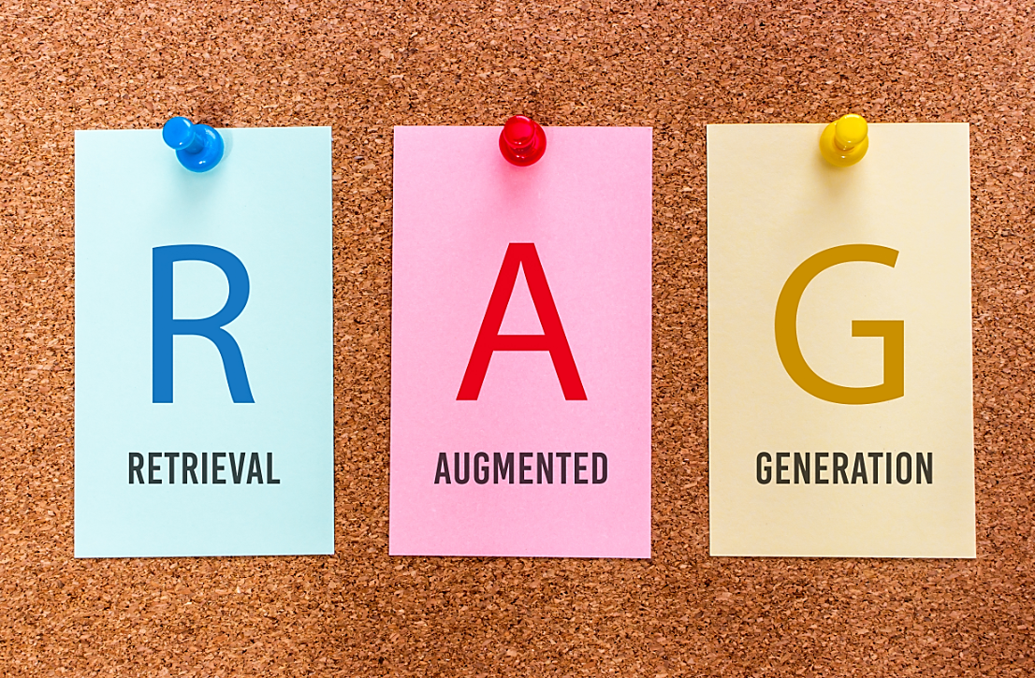
Capstone Design 1
PDF 문서 파싱 기반 RAG Pipeline 개발
TEAM LLG
이현정, 이병호, 고동혁
2025.06.11

Slide 2
Content
목차
Part 1
1-1
1-2
프로젝트 개요
문제 정의
목표 및 개요
Part 2
2-1
2-2
2-3
시스템 설계 및 구현
전체 시스템 구조
주요 기능
주요 알고리즘 및 설계
Part 3
3-1
3-2
3-3
결과 및 시연
성능, 품질 테스트
역할
데모

Slide 3
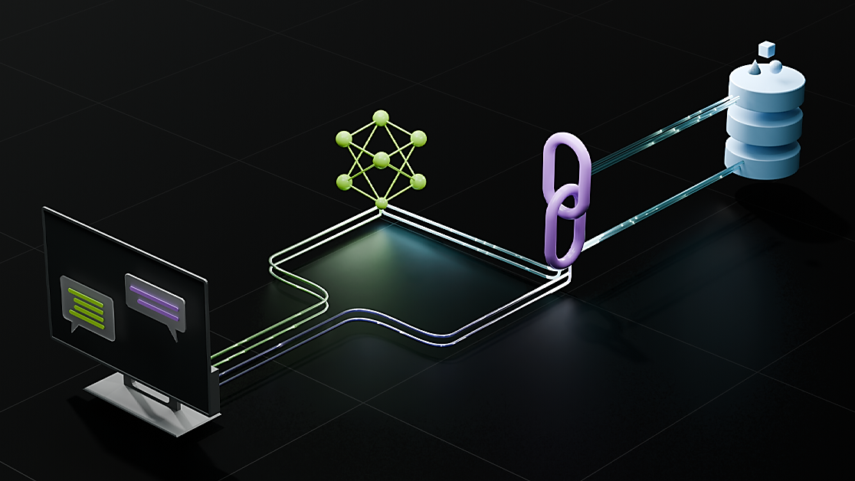


Part 1
프로젝트 개요
1-1
1-2
문제 정의
목표 및 개요
Logo

Slide 4
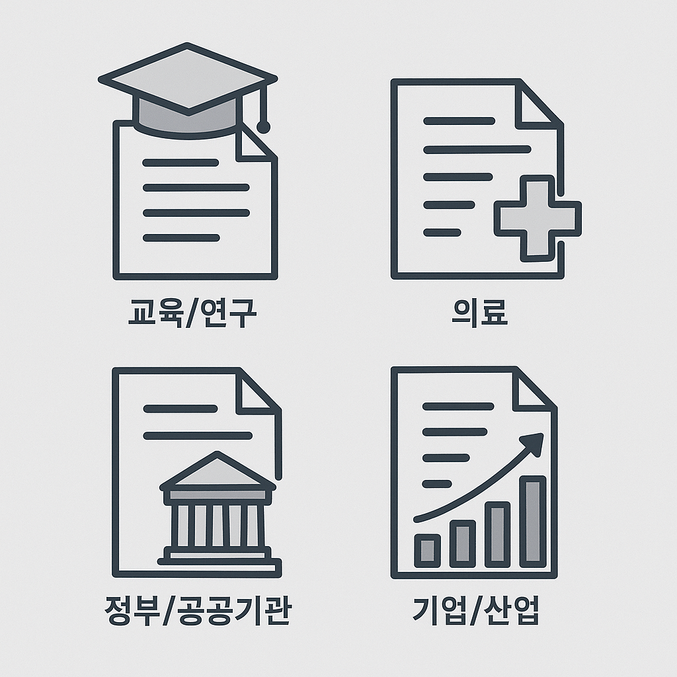


문제 정의
다양한 도메인에서 사용되는 PDF
방대한 문서량
LLM의 한계
교육/연구, 정부/공공기관, 기업/산업, 의료 등 모든 분야에서 문서 형식으로 사용
공식 문서, 보고서, 매뉴얼, 결과물 등을 기록·공유·보존 하는 데 적합한 포맷
구조가 비정형적인 문서라 직접 원하는 정보를 찾아서 사용하는 시간이 소요
범용적으로 정보를 자동으로 추출하여 활용하는 시스템의 부재
내부 문서를 검색할 수 없어 정확도 하락
복잡한 구조로 되어있는 PDF는 LLM이 문맥을 이해하는 것이 어려움

Slide 5
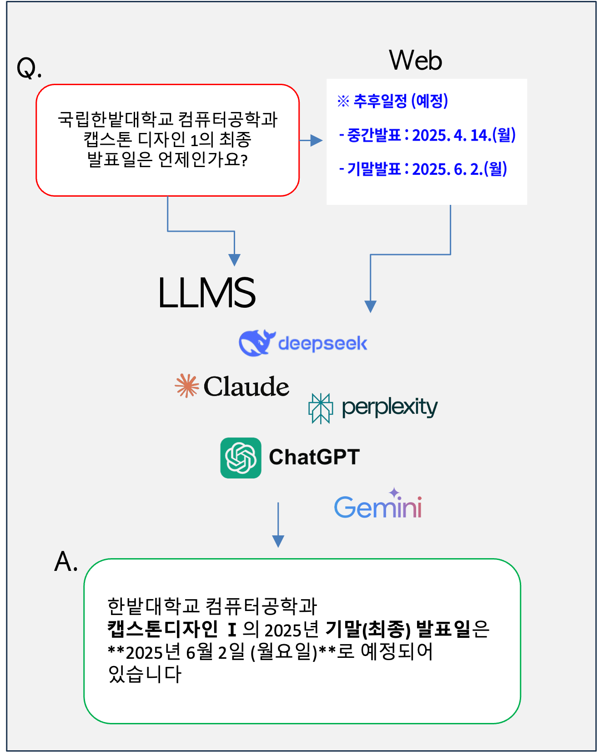
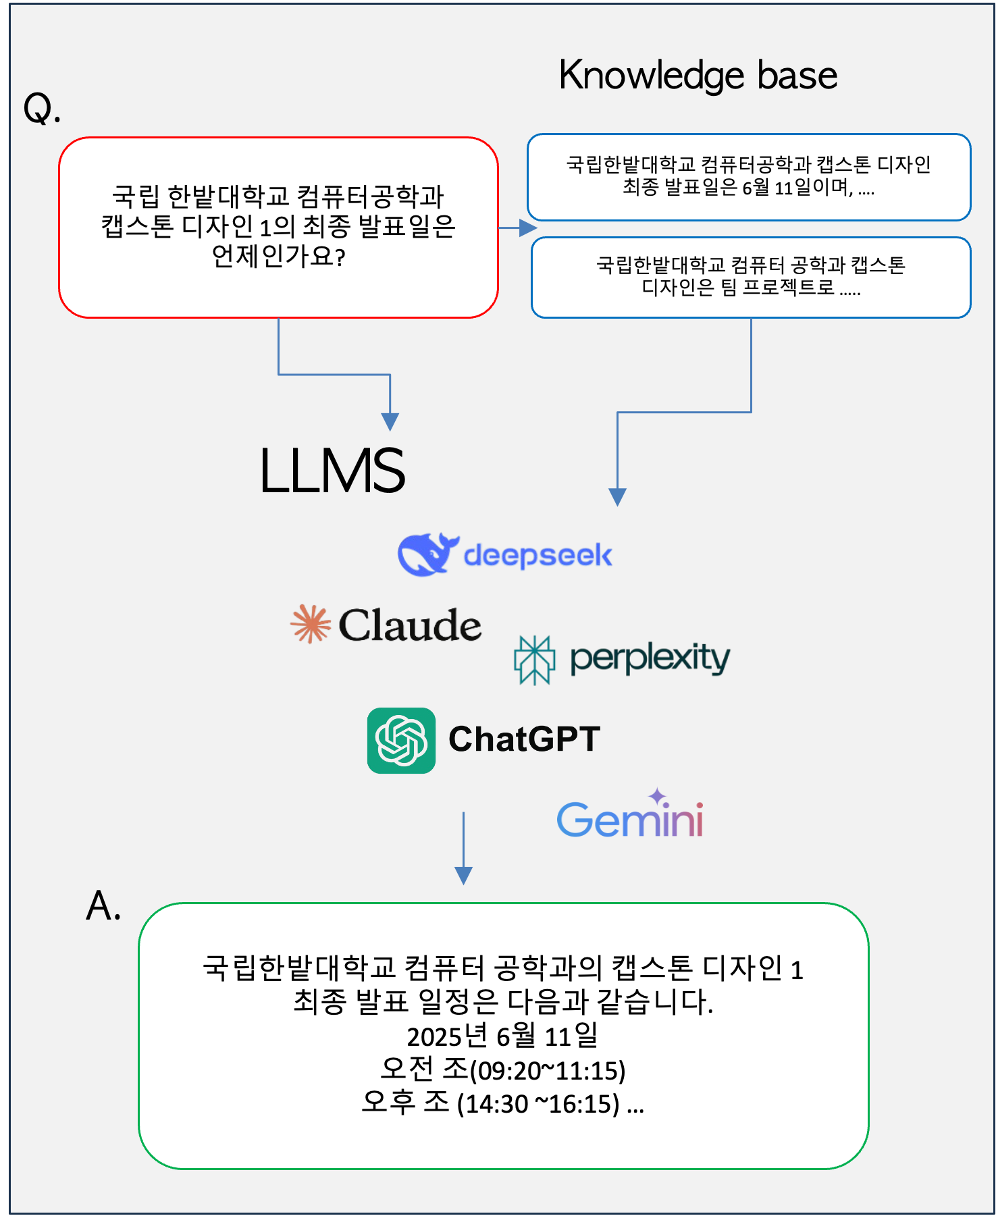
프로젝트 목표 및 개요
기존 LLM의 한계 개선
범용 LLM은 개인/기업 PDF 문서 내용에 접근할 수 없음
정확한 문서 내용을 제공함으로써 답변의 정확도 문제를 개선함
다양한 도메인 적용 가능성
PDF 문서 기반 정보 검색 및 질의응답 시스템
특정 도메인에 국한되지 않고 다양한 분야에 적용 가능

Slide 6
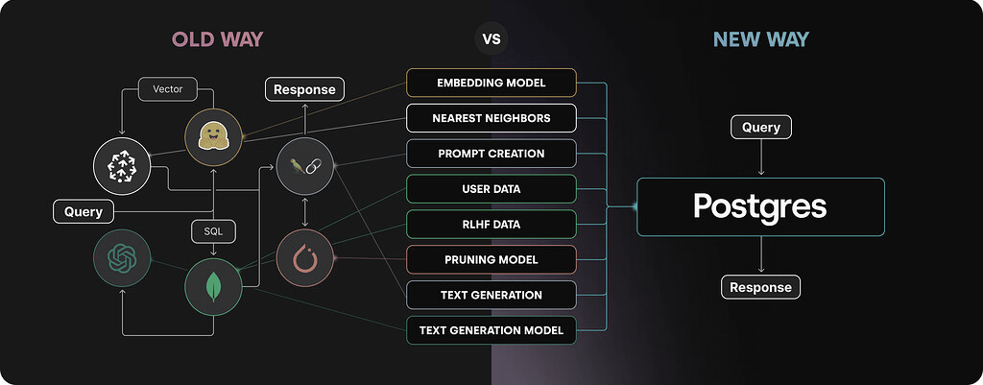

Part 2
시스템 설계 및 구현
2-1
2-2
2-3
전체 파이프라인 구조
주요 기능
주요 알고리즘 및 설계

Slide 7
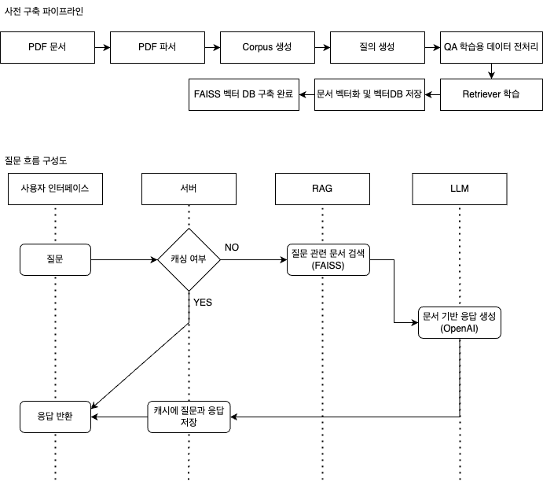
전체 시스템 구조
Pipeline

Slide 8
주요 기능
PDF 문서 파싱 모듈
멀티모달 요소 추출
구조 보존
토큰 기반 마킹
기존 LLM의 한계 개선
RAG 시스템 및 벡터 데이터베이스
의미 기반 검색
고속 벡터 검색
컨텍스트 보존
다양한 도메인 적용 가능성
시스템 통합 및 인프라 구축
자연어 질의 처리
캐시 시스템
LLM 응답 생성

Slide 9
주요 알고리즘 및 설계 방법
PDF 문서 파싱 모듈
1.1. 멀티모달 요소 추출
PyMuPDF 기반 블록 단위 파싱: 텍스트, 표, 이미지 분리 추출
구조 보존 알고리즘: Bounding box 좌표로 원본 레이아웃 유지
토큰 기반 마킹: [SOT], [EOT] 토큰으로 테이블 위치 정보 추가
1.2. 데이터 전처리
청크 분할: 문단 단위 + 길이 제한 기반 최적화
텍스트 정제: 불필요한 공백, 줄바꿈 노이즈 제거
에러 핸들링: 중복 작업 방지 및 로그 기반 관리

Slide 10
주요 알고리즘 및 설계 방법
2. RAG 시스템 및 벡터 데이터베이스
2.1. 검색 모델 구축
DPR 모델: 사전 학습된 한국어 모델을 사용, 의미 기반 검색
학습 데이터 생성: 질의 생성 자동화 + Negative Sampling을 통한 성능 증가
모델 최적화: 도메인 특화 성능 튜닝
2.2. 벡터 검색 엔진
FAISS 기반 고속 검색: 내적 기반 코사인 유사도 계산
벡터 인덱스 관리: 문서별 고유 ID와 벡터 매핑
실시간 검색: 1-2초 내 관련 문서 추출

Slide 11
주요 알고리즘 및 설계 방법
3. 시스템 통합 및 인프라 구축
3.1. 풀스택 웹 애플리케이션
프론트엔드: Next.js 기반 반응형 채팅 인터페이스
백엔드 API: FastAPI 기반 RESTful 서비스 구축
캐시 시스템: ChromaDB 기반 질의응답 최적화
3.2. 배포 및 시스템 관리
컨테이너화: Docker Compose 멀티 컨테이너 오케스트레이션
마이크로서비스: 프론트엔드-백엔드-RAG 서버 분리
모듈 통합: 각 컴포넌트 간 API 연동 및 데이터 플로우 관리

Slide 12
Part 3
결과 및 시연
3-1
3-2
3-3
성능, 품질 테스트
팀원의 역할
데모

Slide 13
성능, 품질 테스트
항목 | 측정 결과 | 목표 | 성능 향상
검색 응답 시간 | 평균 3.96초 (max: 8.20초) 캐시: 평균 0.01초 이하 | 10초 이내 응답 캐시일 경우 1초 이내 응답 | 60% 향상 100배 향상
동시 접속자 | 100명 이상 500명 이하

Slide 14
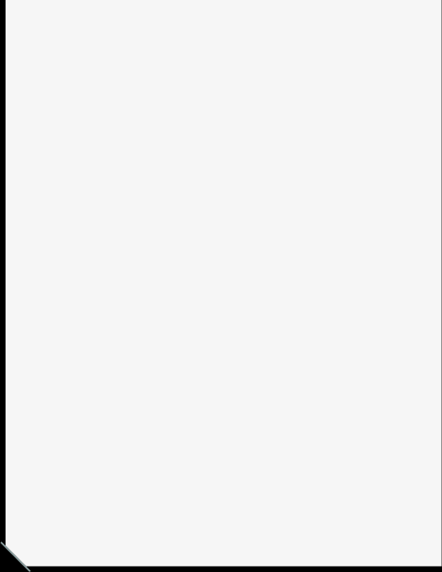


팀원의 역할
팀장 / MLOps
Documnet Parsing
Information Retrieval
이현정
고동혁
이병호
프로젝트 실행을 위한 개발 환경 구성
프론트엔드 개발
백엔드 API 구현
시스템 통합
배포 환경 구축
Docling 파이프라인 기반 파서 구현
PDF 문서 파싱
데이터 정제
임베딩 모델 연구
DPR 모델을 사용하여 문서 검색
데이터셋을 이용한 임베딩 모델 파인튜닝
검색 성능 증가를 위한 연구
LLM 프롬프트 튜닝

Slide 15
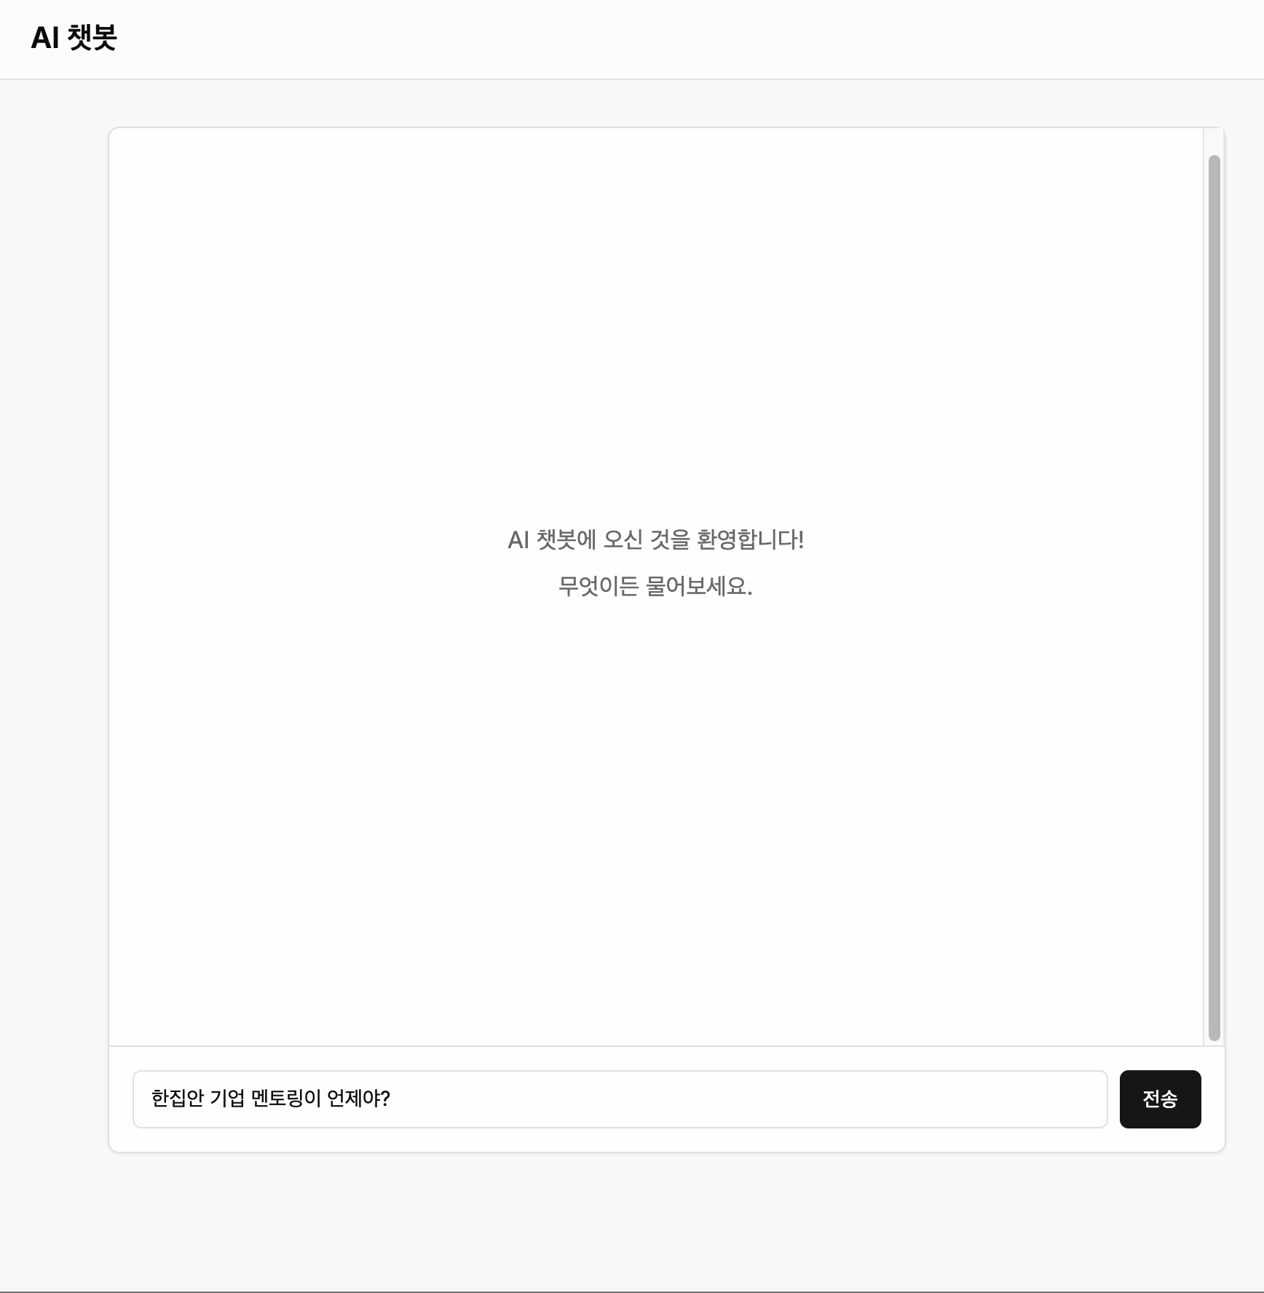
데모
질문
1. 한집안 기업 멘토링이 언제야?
2. 조기취업자 출석 인증 제도에 대해서 전화해서 자세하게 여쭤보고 싶어
3. AI x Design Thinking 캠프에서 프로토타입 제작은 언제해? 4. 나눔지기 멘토링 만족도 점수가 몇 점이야?
https://0b3e-203-230-103-28.ngrok-free.app/

Slide 16
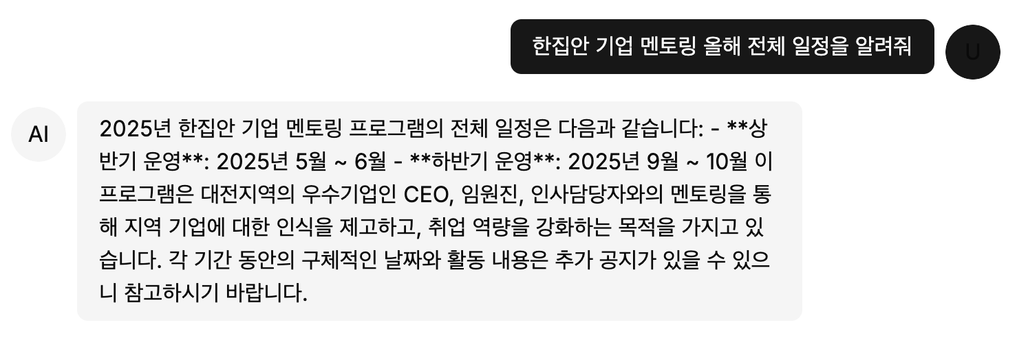
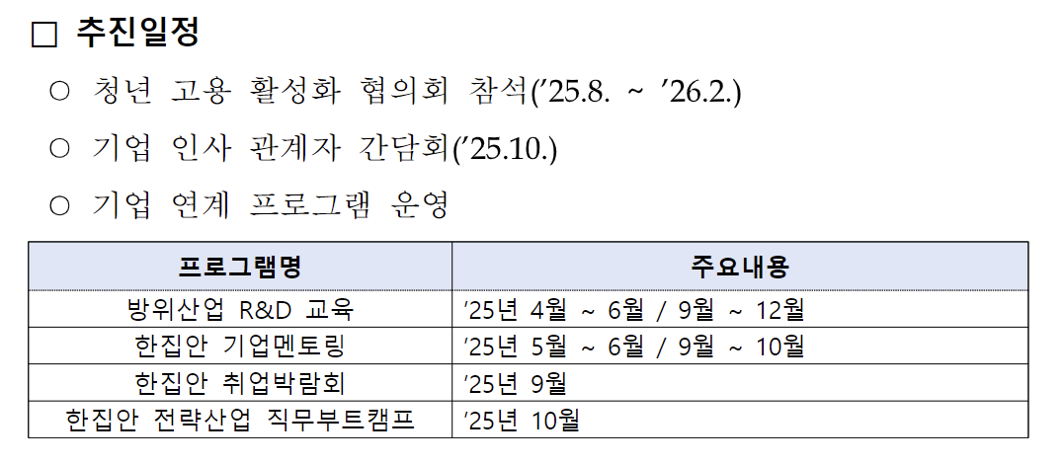
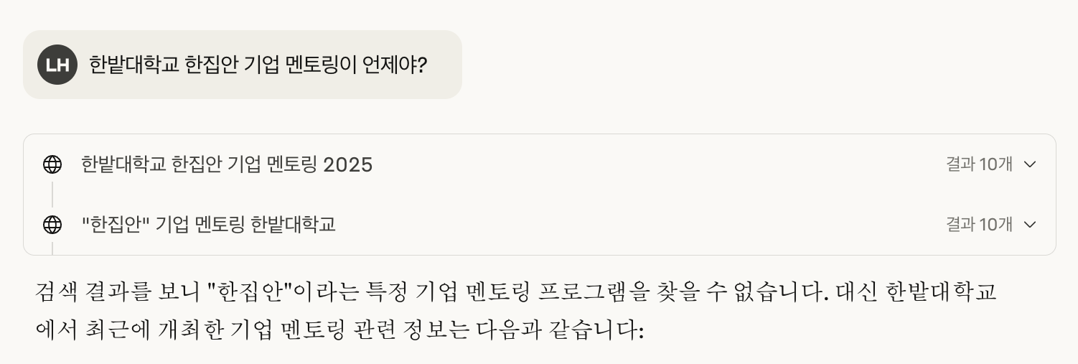
데모

Slide 17
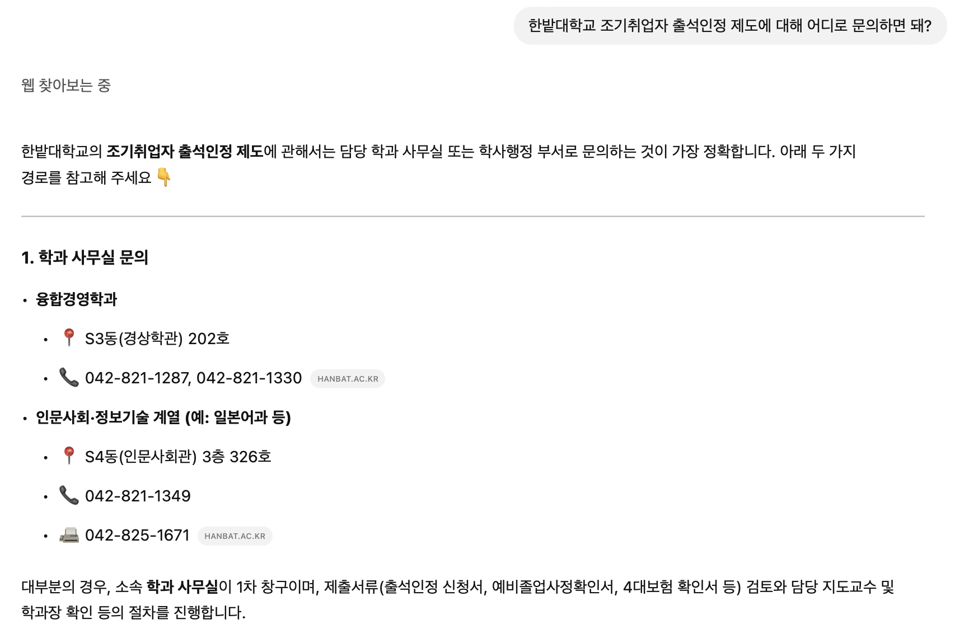
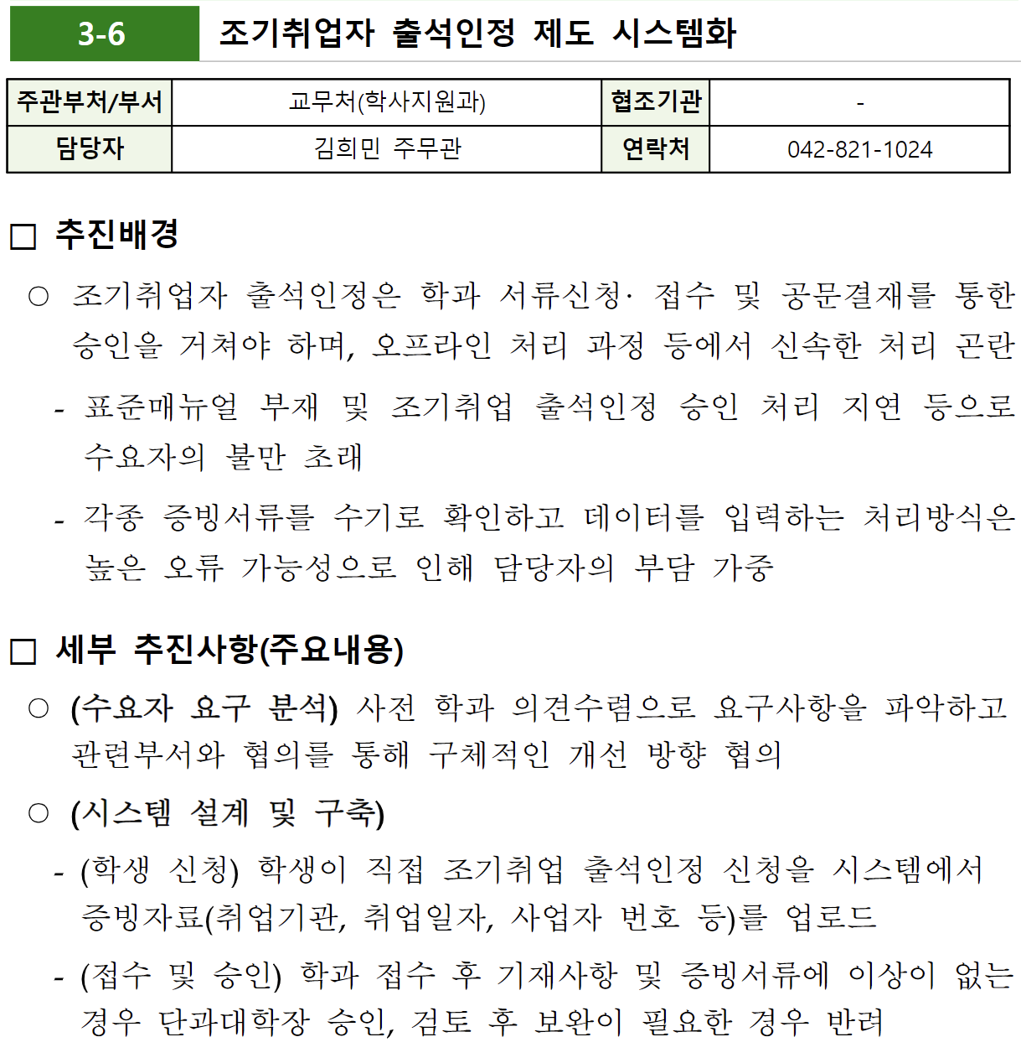
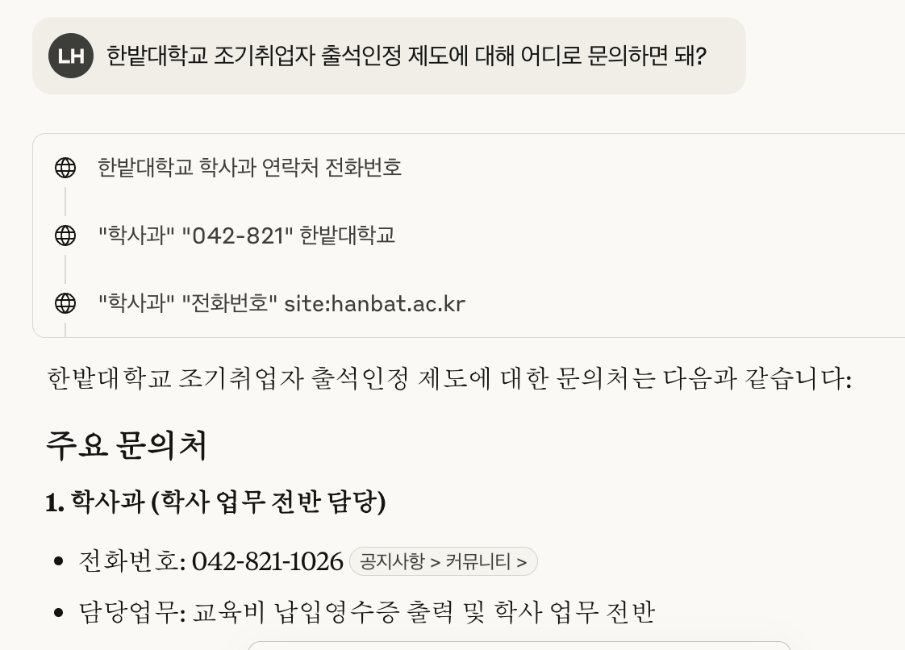
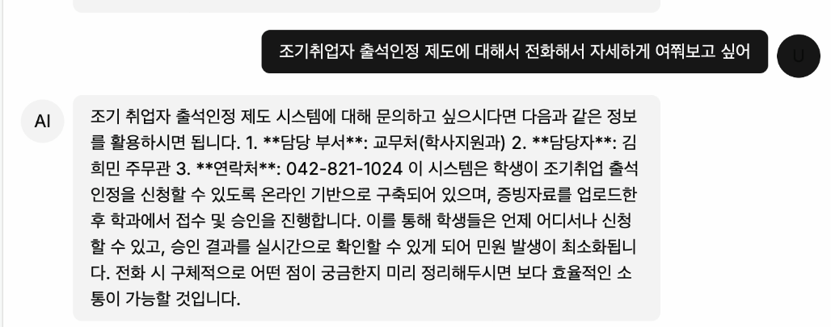
데모

Slide 18

감사합니다
Capstone Design 1
이현정
20222039@edu.hanbat.ac.kr
이병호
20201779@edu.hanbat.ac.kr
고동혁
20201722@edu.hanbat.ac.kr

